Slide 1
분기별 취업자수 예측 (fbprophet)
양준호, 최준석

Slide 2





사용 기술

Slide 3
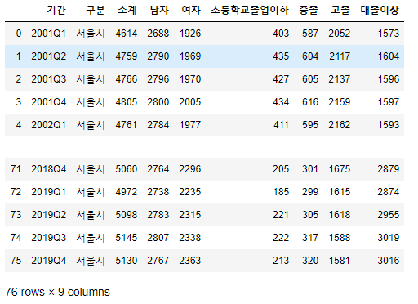
사용 데이터
분기별로 구분

Slide 4
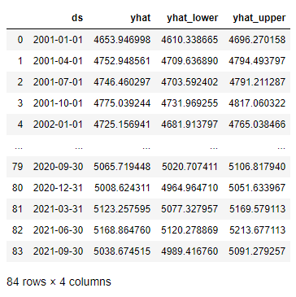
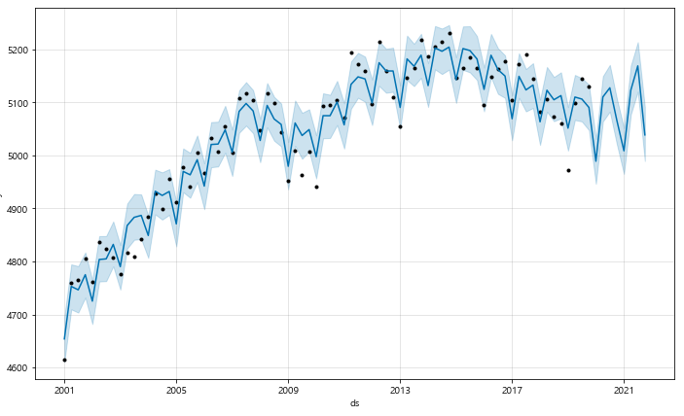
총 취업자수 예측
df2 = pd.DataFrame({ 'ds' : df['기간'], 'y' : df['소계'] })
In [66]:
m = Prophet(daily_seasonality=True) m.fit(df2)
INFO:fbprophet:Disabling weekly seasonality. Run prophet with weekly_seasonality=True to override this.
Out[66]:
<fbprophet.forecaster.Prophet at 0x2527320d848>
In [108]:
future =m.make_future_dataframe(periods=8, freq='Q')
In [109]:
forecast = m.predict(future) forecast[['ds','yhat','yhat_lower','yhat_upper']]
이후 8분기 예측

Slide 5
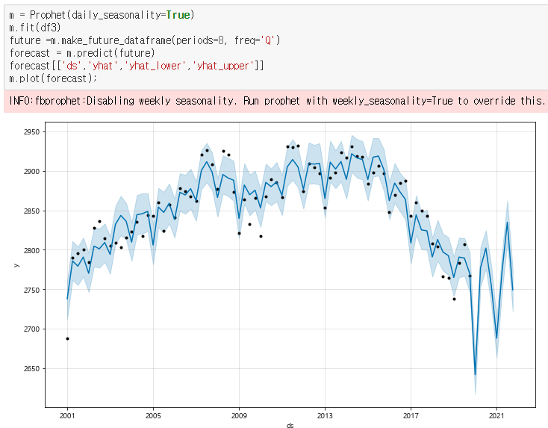
남성 취업자수 예측

Slide 6
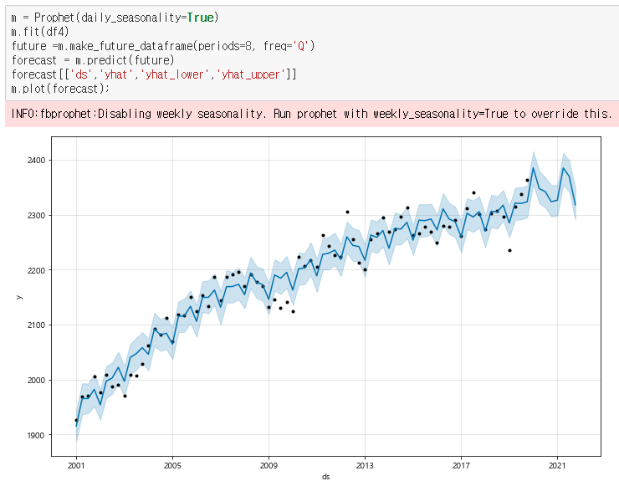
여성 취업자수 예측

Slide 7
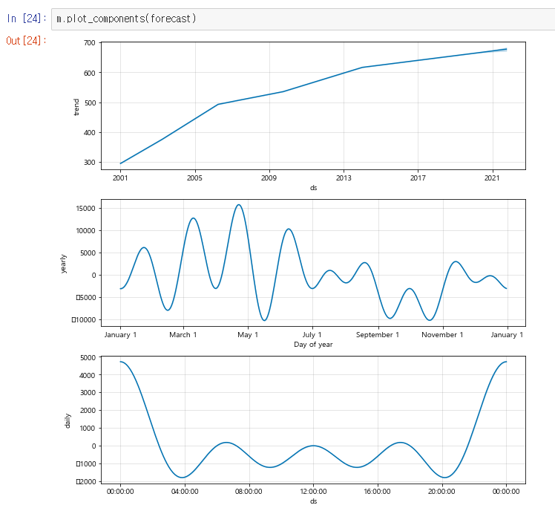
관계 데이터 예측

Slide 8
결론
1. 남자의 취업자 수는 점차 감소 추세로 보여진다.
2. 여자의 취업자 수는 점차 증가 추세로 보여진다.
3. 총 취업자 수는 점차 증가할 것으로 예상된다.
4. 초,중,고 졸업 취업자 수는 점차 감소하였다.
5. 대학 졸업 취업자 수는 점차 증가하였다.

